Slide 1
Процедура «Бъдеще за децата»

Slide 2
Цели на процедурата
Превенция
Намаляване
Подобряване
рисковете от изоставяне на детето
негативните тенденции, свързани с детската бедност
качеството на живот в контекста на Европейската гаранция за детето

Slide 3
Колко деца ще бъдат обхванати от услугите:
39 800 ще бъдат включени в проектните дейности, а най-малко
30 400 ще бъдат с подобрени условия на живот в резултат от интервенция от ЕСФ+

Slide 4
Общ бюджет на процедурата 81 281 936 лева
Слабо развити региони
Регион в преход
6 437 529 лв.
74 844 407 лв.
NB! Не е допустимо преразпределянето на средства между слабо развити региони и региона в преход в рамките на общия бюджет на процедурата.
NB! Класирането на одобрените проектни предложения ще се извърши отделно за двата типа региони – регион в преход и слабо развити региони до изчерпване на финансовия ресурс за съответния тип регион.

Slide 5
Допустим бюджет на проектните предложения
НЕПРИЛОЖИМО
391 166,00 лева
МИНИМАЛЕН РАЗМЕР НА БФП
МАКСИМАЛЕН РАЗМЕР НА БФП
Не се изисква съфинансиране от страна на кандидатите/партньорите. Безвъзмездната финансова помощ може да покрие до 100 % от общо допустимите разходи по проекта.

Slide 6
Допустими кандидати и партньори
Допустими партньори
Кандидати
Доставчици на социални услуги за деца , вкл. общини;
Неправителствени организации;
Лечебни заведения.
Доставчици на социални услуги за деца , вкл. общини
Партньорите задължително разходват средства от БФП по проекта!
NB! Дейностите в рамките на едно проектно предложение могат да се изпълняват на територията само на един от двата типа региони – в преход ИЛИ слабо развитите региони. В случай на партньорство, водещо е мястото на изпълнение на дейностите, а не местоположението/ адресната регистрация на кандидат или партньора.

Slide 7
Общи изисквания за дейностите
Всяко проектно предложение задължително следва да включва дейности, от СЦ 3.
!!! Моля обърнете внимание, че посоченото изискване е условие за допустимост на проектното предложение! Проектни предложения, които включват единствено дейности по Специфична цел 2 са недопустими!
!!! Дейностите по Специфична цел 2 (СЦ 2) са допълващи и надграждащи дейностите по Специфична цел 3 (СЦ 3).
!!! Проектните предложения могат да не включват дейности по СЦ 2, но в този случай те ще получат по-ниска оценка на ТФО.

Slide 8
Допустими дейности по СЦ 2
Здравна профилактика и превенция, информираност за здравното обслужване на гражданите и достъпа до здравни грижи. Информираност относно имунизационния календар;
Програми за превенция в най-уязвимите и маргинализирани общности като напр. програми за превенция на ранни бракове и раждания, семейно планиране, подготовка за включване в образователната система и други според идентифицираните нужди;
Мерки за повишаване на здравната култура по отношение превенция на болестите при децата.

Slide 9
Допустими дейности по СЦ 3
Услуги за ранно детско развитие - формиране на родителски умения; семейно консултиране и подкрепа, вкл. и по отношение на здравните аспекти; ранна интервенция за деца с увреждания и затруднения в развитието;
Предоставяне на патронажна грижа за деца от 0 до 3 години;
Предоставяне на превантивни и подкрепящи услуги в общността за деца и младежи до завършването на средно образование, но не повече от 20-годишна възраст;
Интегрирани здравно-социални услуги за деца и младежи до завършването на средно образование, но не повече от 20-годишна възраст, вкл. с увреждания и с потребност от постоянни медицински грижи;
Подкрепа за младежи до завършването на средно образование, но не повече от 20-годишна възраст, ползващи социални услуги за резидентна грижа, както и напускащи системата за закрила на детето чрез информиране и консултиране, застъпничество и посредничество, подкрепа за придобиване на социални и трудови умения, подготовка за пазара на труда и др.;
Въвеждащи и надграждащи обучения, вкл. и супервизия на служители на доставчиците на социални услуги, във връзка с услугите за ранно детско развитие, превенция, ранна интервенция на уврежданията за деца, интегриран подход и комплексност на подкрепата, и др.

Slide 10
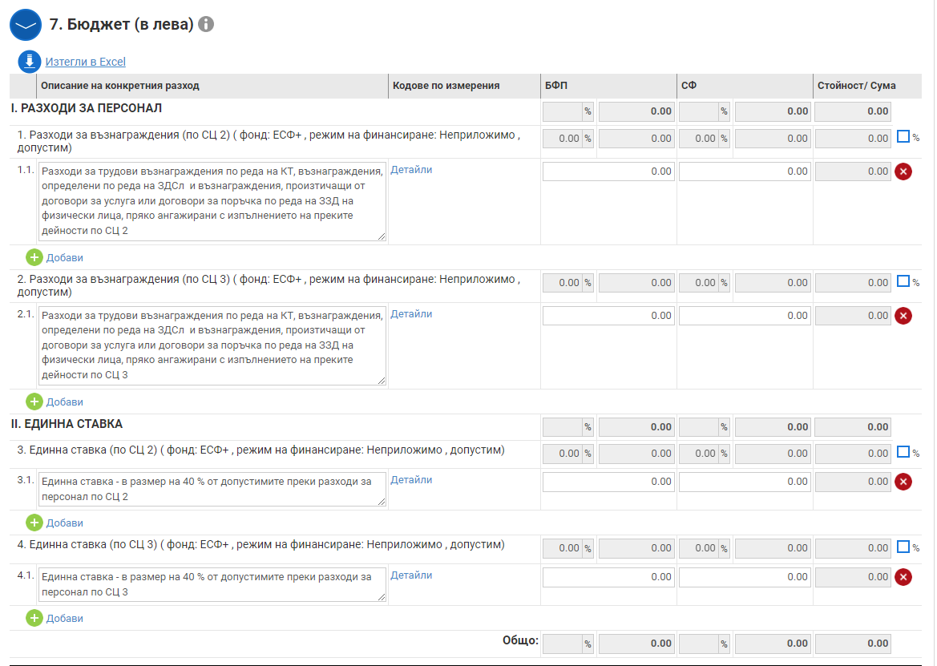
Допустими разходи

Slide 11
Обвързване на дейности с бюджет (нова функционалност в ИСУН)
! ИСУН 2020 не разрешава за един бюджетен ред да се въведат няколко дейности:
всички дейности по СЦ2, свързани с наемане на персонал, следва да се обединят в една обща дейност
всички дейности по СЦ3, свързани с наемане на персонал, също следва да се обединят в една обща дейност.
Аналогично, за б.р. 3.1 и 4.1 е необходимо да се създаде по една дейност, в която се описват други разходи по СЦ 2 и СЦ 3.
NB!
ПРИМЕР за План за изпълнение на проекта:
Дейност 1 „Подбор и наемане на персонал за извършване на дейности по СЦ2“ – попълва се с изискуемото съдържание, свързано с допустими дейности по СЦ 2 и се обвързва с б.р. 1.1;
Дейност 2 „Подбор и наемане на персонал за извършване на дейности по СЦ3“ – попълва се с изискуемото съдържание, свързано с допустими дейности по СЦ 3 и се обвързва с б.р. 2.1;
Дейност 3 „Планирани дейности по СЦ2“ – попълва се с изискуемото съдържание, свързано с допустими дейности по СЦ 2, за които ще се разходват средства от единната ставка, и се обвързва с б.р. 3.1;
Дейност 4 „Планирани дейности по СЦ3“ – попълва се с изискуемото съдържание, свързано с допустими дейности по СЦ 3, за които ще се разходват средства от единната ставка, и се обвързва с б.р. 4.1.
В случай на партньорство по проекта в секция „Бюджет“, бюджетни редове се добавят допълнително и за всеки партньор.

Slide 12
Краен срок за предоставяне на проектното предложение
ПОН | ВТ | СР | ЧЕТ | ПЕТ | СЪБ | НЕД
26 | 27 | 28 | 29 | 30 | 31 | 1
2 | 3 | 4 | 5 | 6 | 7 | 8
9 | 10 | 11 | 12 | 13 | 14 | 15
16 | 17 | 18 | 19 | 20 | 21 | 22
23 | 24 | 25 | 26 | 27 | 28 | 29
30 | 31 | 1 | 2 | 3 | 4 | 5
20 ЯНУАРИ 2023 Г.
17:30 ЧАСА
Кандидатите могат да искат разяснения по отношение на настоящите Условия за кандидатстване в срок до 30.12.2022 г. Въпросите се задават в писмена форма чрез ИСУН, секция „Разяснения по процедурата“. Писмени разяснения в същия модул на ИСУН ще бъдат дадени в срок до две седмици преди изтичането на срока за кандидатстване – 06.01.2023 г.

Slide 13
Благодаря за вниманието!
Министерство на труда и социалната политика
Главна дирекция „Европейски фондове, международни програми и проекти“
www.esf.bg
https://www.facebook.com/ophrd.government.bg
02/ 8119 600
efipp@mlsp.government.bg

